Slide 1

UBND QUẬN LONG BIÊN
TRƯỜNG MẦM NON THƯỢNG THANH
LĨNH VỰC PHÁT TRIỂN NGÔN NGỮ
BÀI THƠ: MÈO ĐI CÂU CÁ
LỨA TUỔI: MGL 5 – 6 TUỔI
NGƯỜI DẠY : ĐỖ THỊ HƯƠNG

Slide 2


Slide 3


Slide 4
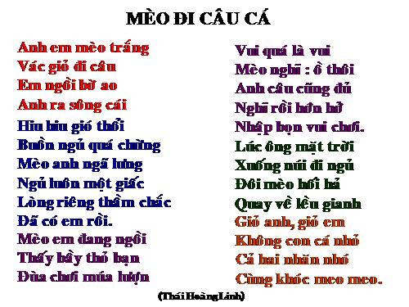

Slide 5
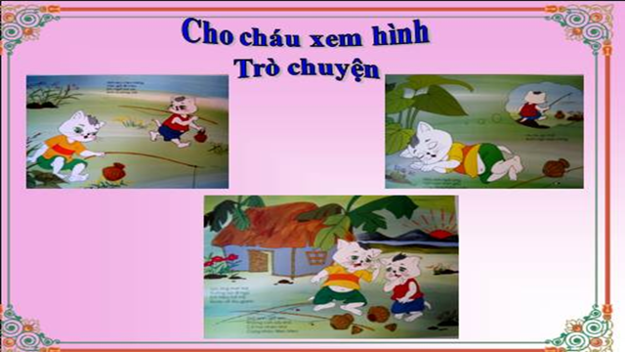

Slide 6
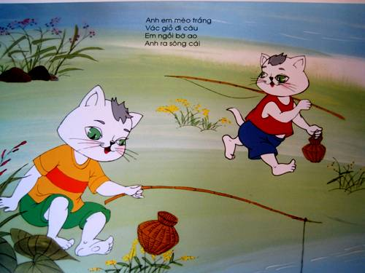

Slide 7
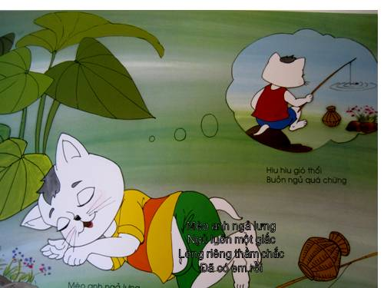

Slide 8
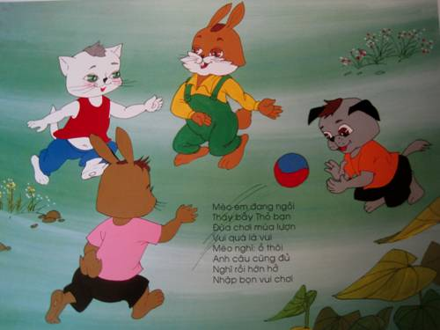

Slide 9
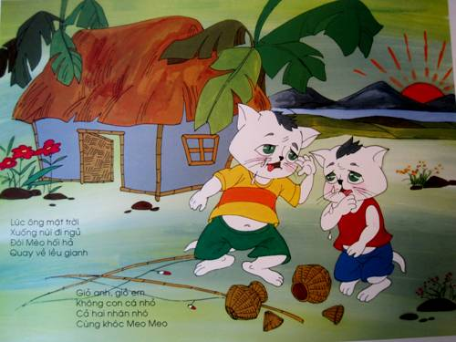

Slide 10


Slide 11


